Slide 1
Урок математики
Восьме листопада
Класна робота

Slide 2
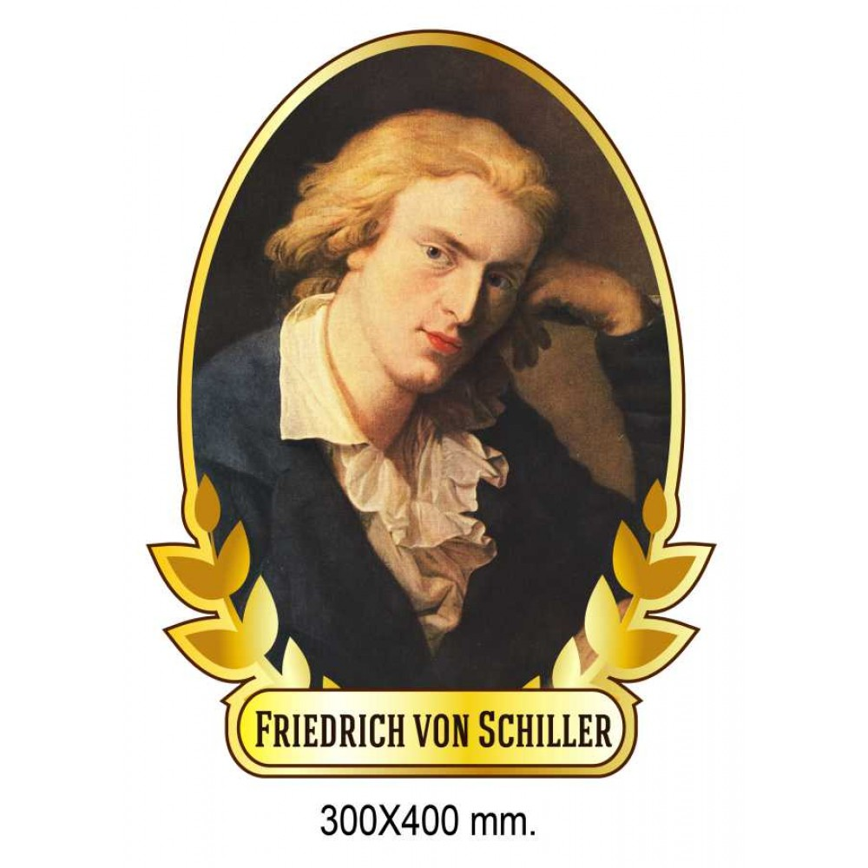
Людина, як у дзеркалі, відбивається в своїх вчинках.
Ф. Шиллер
-Як ви розумієте слова Фрідріха Шиллера?
1759 - 1805
-Обчисліть, скільки років прожив цей видатний та відомий на весь світ поет?

Slide 3
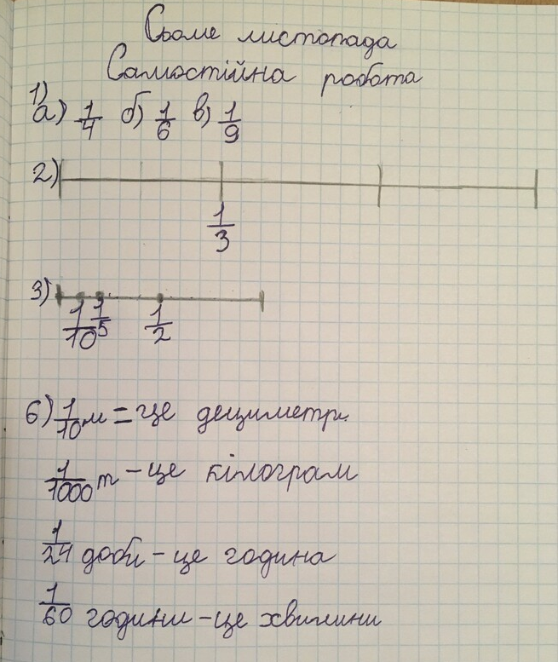
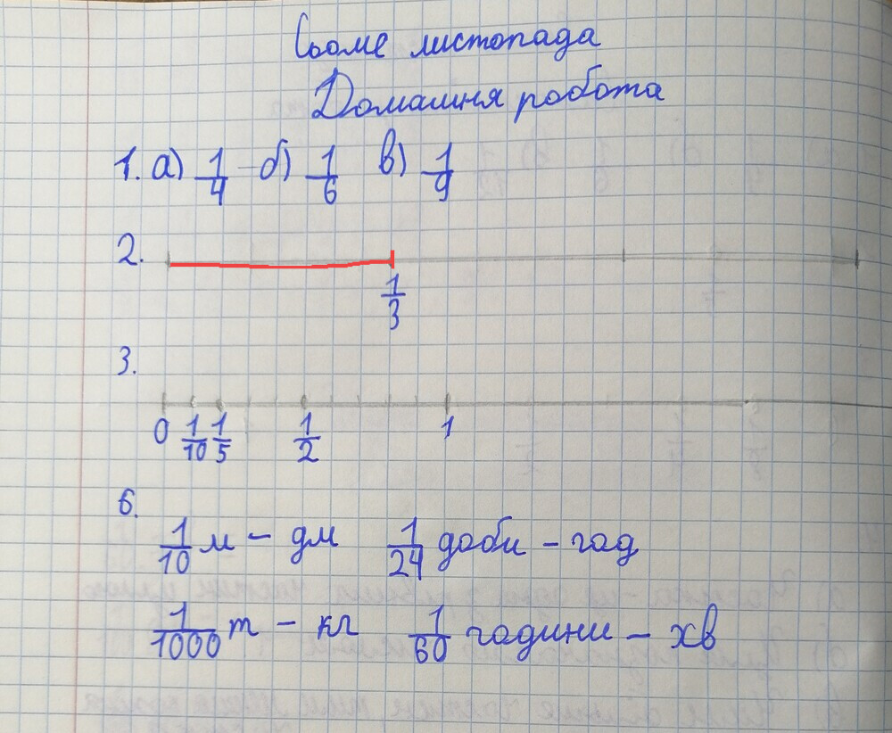
Найкращі домашні роботи

Slide 4
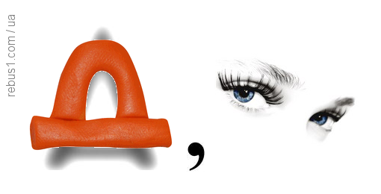
Розшифруйте ребус, і дізнайтеся тему уроку
Задачі

Slide 5
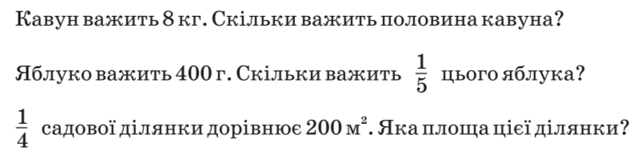
Бліц – турнір
8 : 2 = 4 (кг)
400 : 5 = 80 ( г )
200 · 4 = 800 ( м² )

Slide 6
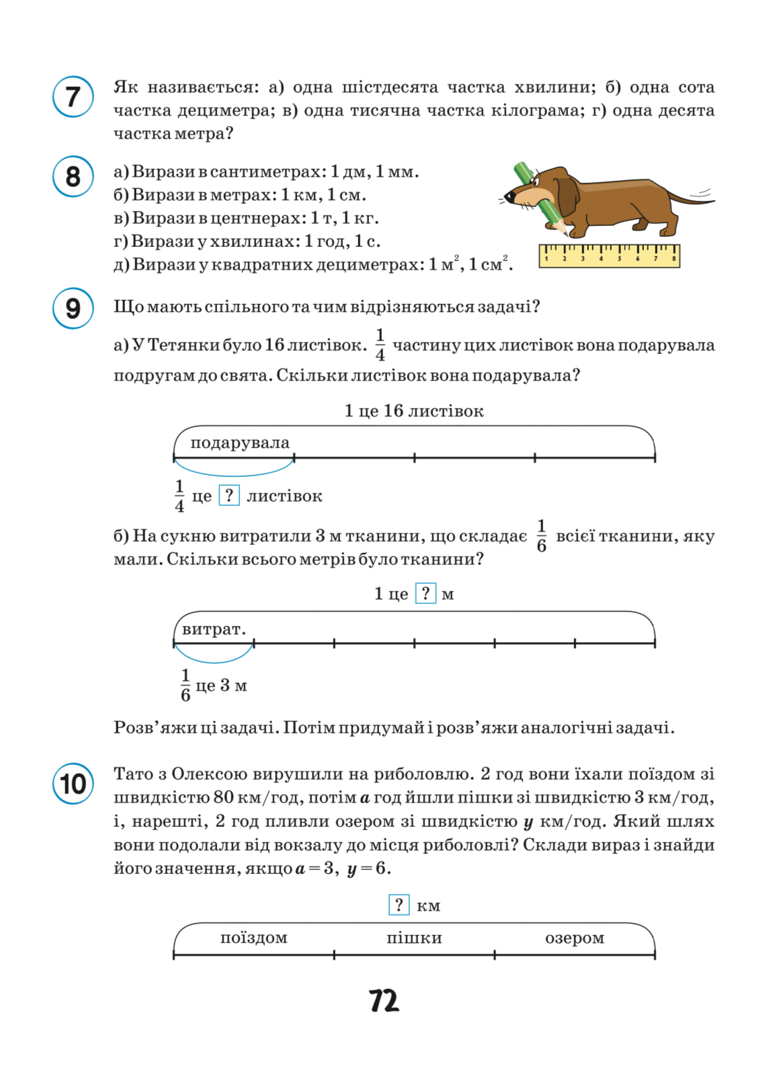
Задача 9, с.72

Slide 7
Задача 9, с.72

Slide 8
Порівняймо дві задачі
Задача на знаходження частки від цілого
Задача на знаходження цілого за відомою часткою

Slide 9
Задача 10(с.72)
s = ѵ· t
s₁ = ѵ₁· t₁
s₂ = ѵ₂· t₂
s₃ = ѵ₃· t₃
S = S₁ + S₂ + S₃
80 · 2 +
3 · a +
y · 2
(км)
ѵ₁· t₁ +
ѵ₃· t₃ =
S =
ѵ₂· t₂ +
9
160
S =
80 · 2 +
3 · 3 +
12
6 · 2 =
181 (км)
Відповідь:
181 км подолали тато з Олексою від вокзалу до місця риболовлі.

Slide 10
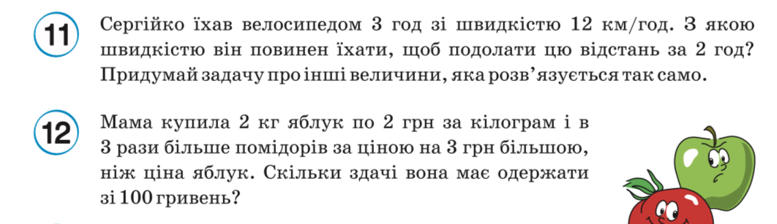
Вдома(с.73, з.11,12)

Slide 11
Джерела:
https://stendzp.com/uk/-portret-fridrih-shiller-639
https://vseosvita.ua/site/out?url=http%3A%2F%2Frebus1.com%2Fua%2Findex.php%3Fitem%3Drebus_generator
https://rostok.org.ua/4-klas-matematyka-avtor-l-h-peterson/

